Slide 2


Slide 3

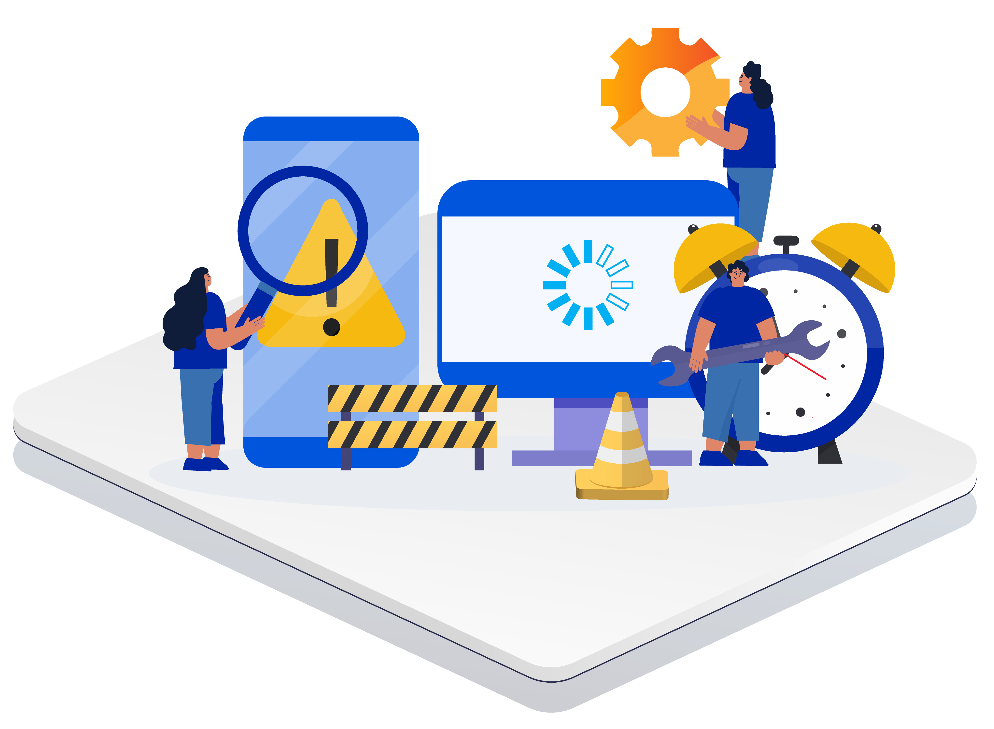
Dolores de los despachos contables, contadores independientes y áreas contables en las empresas

Slide 4

Dolores de los despachos contables, contadores independientes y áreas contables en las empresas
Tiempos de entrega ajustados y desfasados que generan frustración y retrabajo.
Riesgo constante de multas por incumplimiento o cumplimiento fuera de tiempo.
Exceso de entregables mal controlados y con dificultad para asegurar su correcta facturación.
Falta de claridad sobre el alcance del servicio que se brinda a cada cliente.
Uso limitado o ineficiente de herramientas tecnológicas para la gestión del despacho.
Poco control sobre las personas que operan el despacho y sus cargas de trabajo.
Falta de visibilidad del estado real de los avances y obligaciones.
Dificultad para costear y valuar correctamente los servicios ofrecidos.
Comunicación interna y con clientes desordenada, basada en correos y mensajes dispersos.
Procesos manuales que consumen tiempo operativo y limitan el crecimiento del despacho.
Dificultad para escalar la operación sin aumentar costos y complejidad administrativa.

Slide 5

Qué es CONTPAQi Optimiza

Slide 6
CONTPAQi Optimiza es una plataforma en la nube diseñada para contadores independientes, despachos contables y empresas en general que centraliza la gestión operativa, fiscal y de clientes en un solo lugar. Permite ordenar, automatizar y dar seguimiento a obligaciones, tareas y resultados, brindando control total del equipo de trabajo y tus clientes, liberando tiempo para el enfoque estratégico.
.

Slide 7
Módulos de CONTPAQi Optimiza
Módulo de
ejecutivos
Módulo de obligaciones
Módulo Cumplimiento de Obligaciones
Lee* los estados de cuenta de tus clientes e identifica cobros y pagos realizados.
*Banamex, Banorte, Santander, BBVA, Scotiabank y Banregio
A partir de su Constancia de Situación Fiscal, da de alta a los clientes con su régimen fiscal y obligaciones.
Expediente digital del cliente centralizado, carga las evidencias del cumplimiento de tus obligaciones.
Identificar a tus ejecutivos por rol: administrador, contador o auxiliar contable.
Da seguimiento de las obligaciones de los clientes, qué está por vencer, qué tenemos que hacer hoy y cómo van mis colaboradores.
Descarga y actualiza la opinión de cumplimiento de tus clientes, su estado desde el punto de vista de la autoridad.
Módulo de
clientes
Archivo digital
Conciliación bancaria
WhatsApp Optimiza
Tu cliente puede obtener su constancia de situación fiscal y su opinión de cumplimiento directamente desde su WhatsApp con CONTPAQi Optimiza.
Seguimiento a indicadores

Slide 8
Principales beneficios
CREA TUS CLIENTES A PARTIR DE LA CSF
El régimen y sus obligaciones con el SAT directamente de la Constancia de Situación Fiscal
NOTIFICACIONES DE VENCIMIENTO
Sin estrés, sin complicaciones. ¿Qué tengo que trabajar hoy?
SINCRONIZACIÓN CON LA AUTORIDAD
Descarga y actualiza la opinión de cumplimiento de tus clientes, su estado desde el punto de vista de la autoridad.
SEGUIMIENTO DE OBLIGACIONES
¿Cómo vamos con los compromisos de nuestros clientes? ¿Qué está por vencer? ¿Cómo va mi Despacho?
EXPEDIENTE DIGITAL DEL CLIENTE
Todo en un solo lugar, sin complicaciones. Decisiones inteligentes en el momento que lo requieras.
IDENTIFICA PAGOS Y COBROS
A quién se pagó, qué se pagó y cuánto se pagó. Integrado a CONTPAQi Bancos®, tu contabilidad y tus impuestos efectivamente cobrados y pagados.
AGILIZA LA COMUNICACIÓN CON TU CLIENTE
Tu cliente puede obtener su constancia de situación fiscal y su opinión de cumplimiento directamente desde su WhatsApp Optimiza.

Slide 9
Gestión del despacho
Clientes, obligaciones, ejecutivos
Seguimiento de obligaciones: visibilidad y trazabilidad de vencimientos, actividades y avances
Obtención de documentos clave
•Constancia de situación fiscal
•Opinión de cumplimiento SAT
Dashboard operativo
Identifica carga de trabajo del equipo, el avance de actividades y el estado de los compromisos con el cliente.
Archivo digital
Constancias, opiniones y evidencias organizadas por cliente.
Módulo de conciliación
Identifica a quién se pagó, qué se pagó y cuánto se pagó de tu cliente.
Herramienta del cliente
Entrega de constancia fiscal, opinión de cumplimiento y mejorar la comunicación con su cliente

Slide 10

Target y mercado meta de CONTPAQi Optimiza

Slide 11
Mercado Meta
Perfil o Buyer Persona / Descripción / Necesidades clave
Contador independiente o freelancer en exploración:
Busca probar una solución profesional sin compromiso. Tiene pocos clientes (de 3 hasta 20). Van iniciando o son profesionales que trabajan solos y desean formalizar su operación, controlar tiempos y entregas.
Despacho mediano o consolidado (de 40 a 80 clientes): Requiere control avanzado de procesos, roles definidos, reportes de cumplimiento y visibilidad global de su cartera de clientes. Enfocado en productividad y servicio.
Despacho pequeño con auxiliares y varios clientes ( de 21 a 50 clientes): Necesita colaboración entre contadores, control de tareas por cliente, seguimiento de obligaciones y comunicación interna. Prioriza la organización y la eficiencia.
Despacho grande: (con alto volumen de clientes y un equipo de trabajo de 20 usuarios o más): Desea centralizar expedientes y obligaciones. Busca tener más control en tiempo y entregas para una gestión más óptima, ya que quiere automatizar obligaciones.
Empresa con área contable interna o grupo empresarial: Administra varios RFC y colaboradores internos.
Busca centralizar información, compartir recursos entre razones sociales y asegurar el cumplimiento discal del agua.

Slide 12





Factores clave de venta
Comunicación directa con la autoridad
Optimizar tiempos
Reducir margen de error
Reducir carga laboral
Ofrecer una mejor atención y servicio al cliente

Slide 13
¡Gracias!

